Slide 1







Slide 2
Под капотом Xamarin

Slide 3
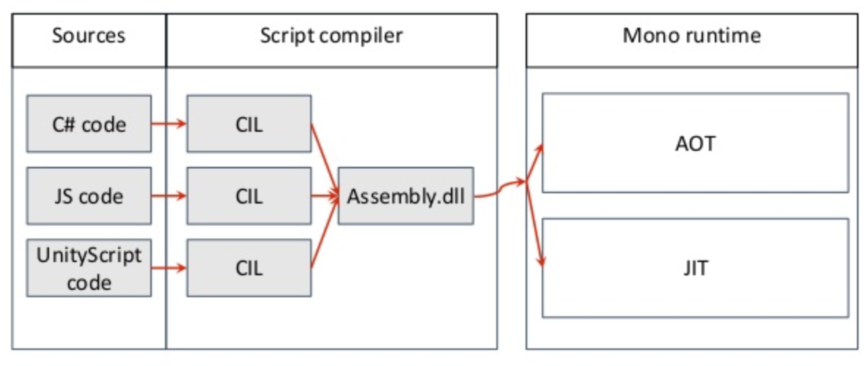
Mono
Notes:
Что такое моно, история создания кто использует движок моно (unity, ps vita, Xamarin)

Slide 4
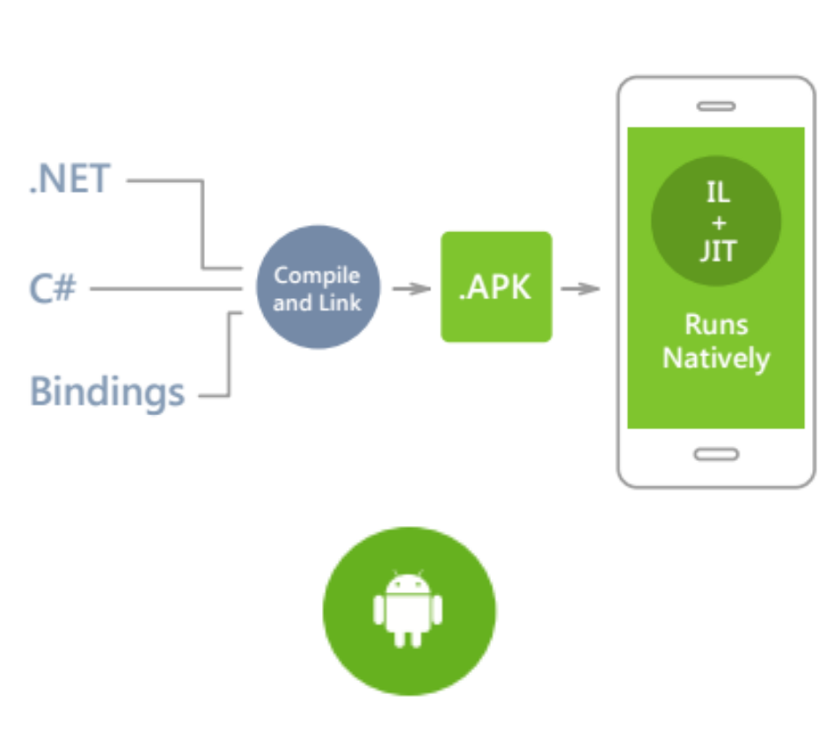
Компиляция и выполнение Xamarin Android приложения

Slide 5
Демо
Notes:
Показать что Xamarin это нативный инструмент

Slide 6
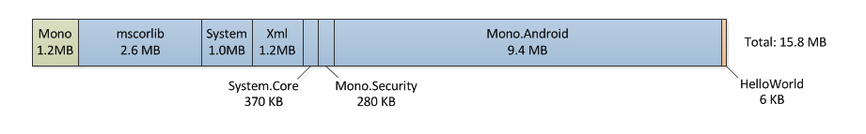
Недостатки Xamarin Android?
Без Linker
С использованием Linker

Slide 7
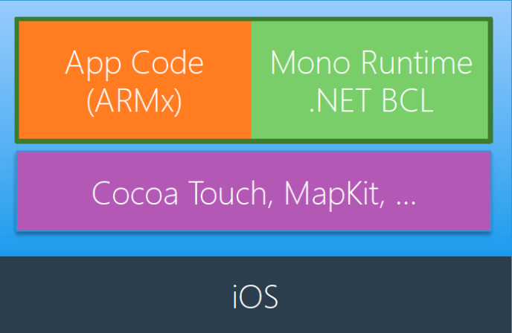
Архитектура работы Xamarin iOS приложения

Slide 8
Notes:
Msil, mtouch

Slide 9
Демо
Notes:
Показать что Xamarin это нативный инструмент

Slide 10
Renders

Slide 11
Архитектура Xamarin.Forms
Notes:
Monotouch, msil

Slide 12
Демо
Notes:
Показать каким образом мапятся объекты в Xamarin.Forms

Slide 13
Спасибо за внимание!
kirill.stativkin@studentpartner.com
www.facebook.com/kirill.stativkin
www.linkedin.com/in/kirillstativkin
www.facebook.com/groups/xamarin.ua

